Slide 1
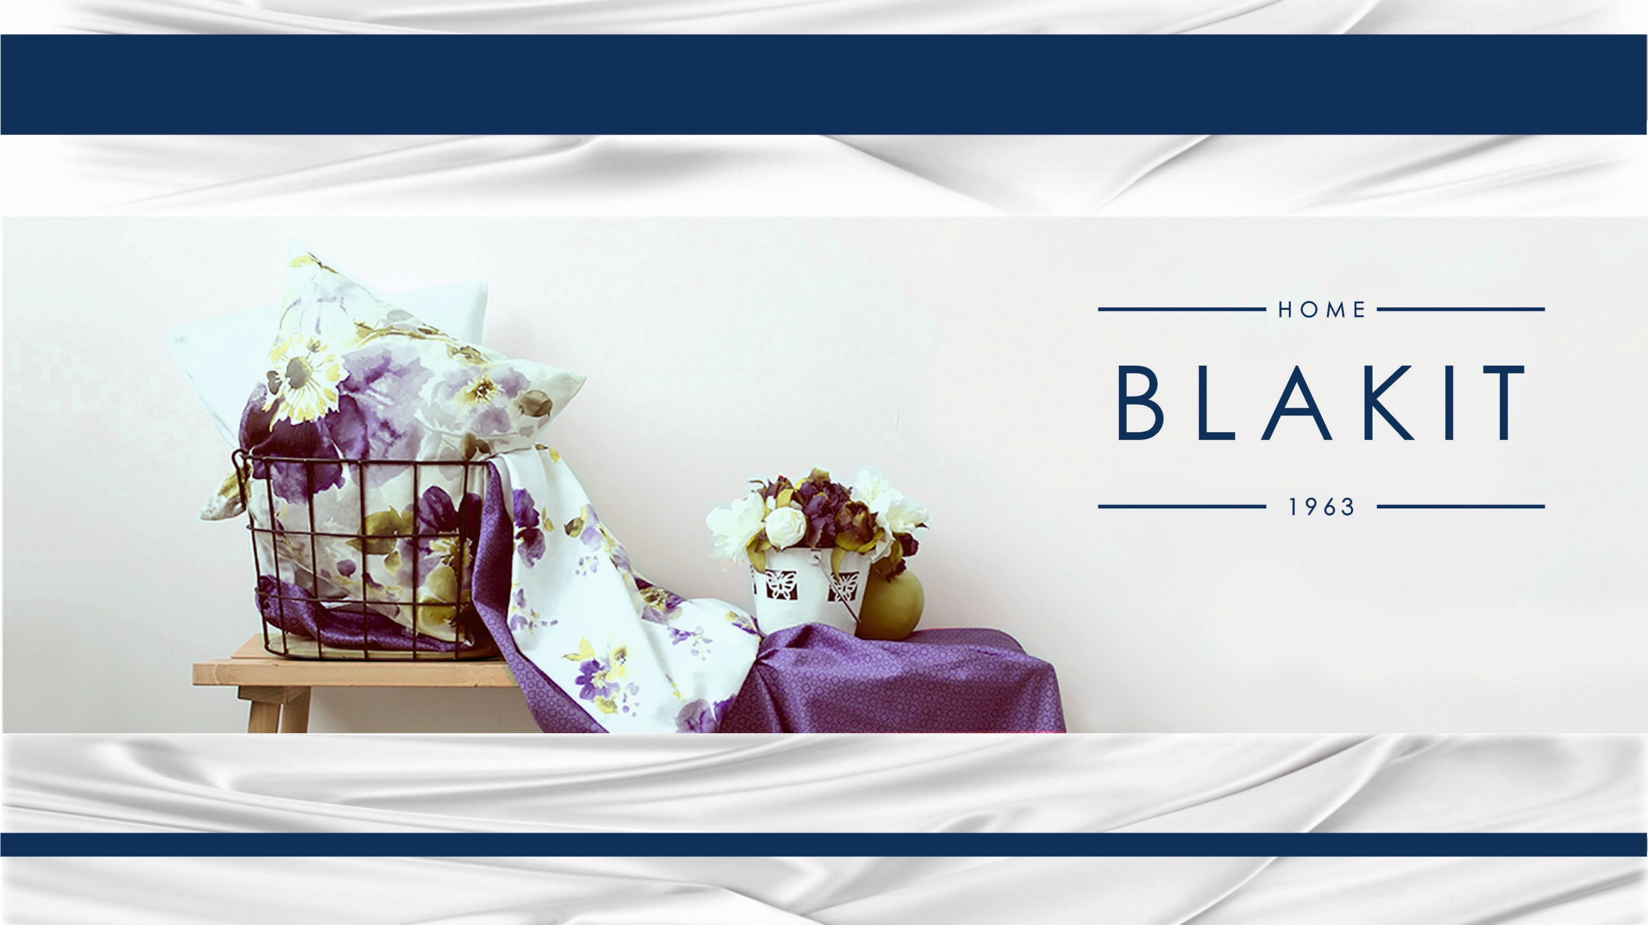
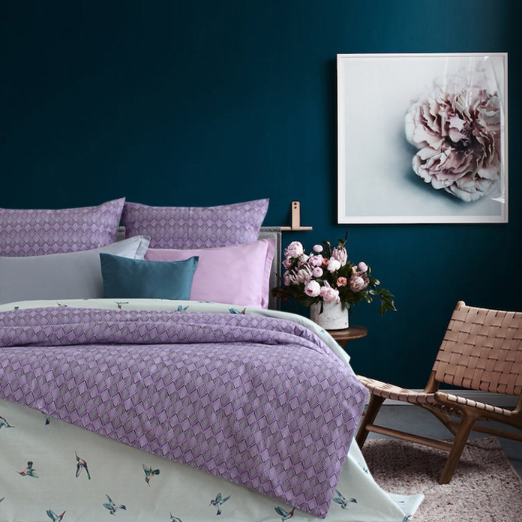


Slide 2
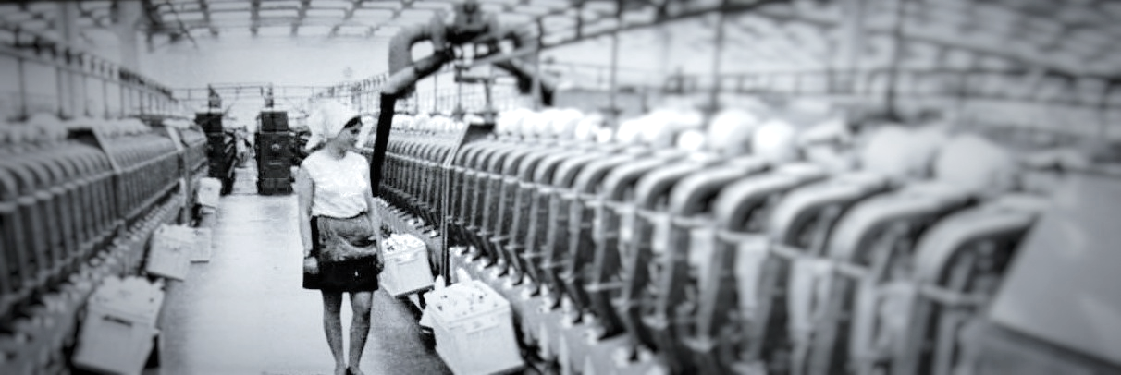
Sobre la empresa
SOCIEDAD ANÓNIMA ABIERTA “ASOCIACIÓN DE PRODUCCIÓN DE ALGODÓN DE BARÁNOVICHI” fue fundada en el año 1963.
“Asociación de producción de algodón de Baránovichi” es el mayor fabricante de productos textiles en la República de Belarús y los países de la CEI. Cada día aquí se producen más de 120.000 metros lineales de tejidos ecológicos hechos 100% de algodón (percal, satén, popelina, indiana, terliz, franela, etc.).
www.blakit.by

Slide 3
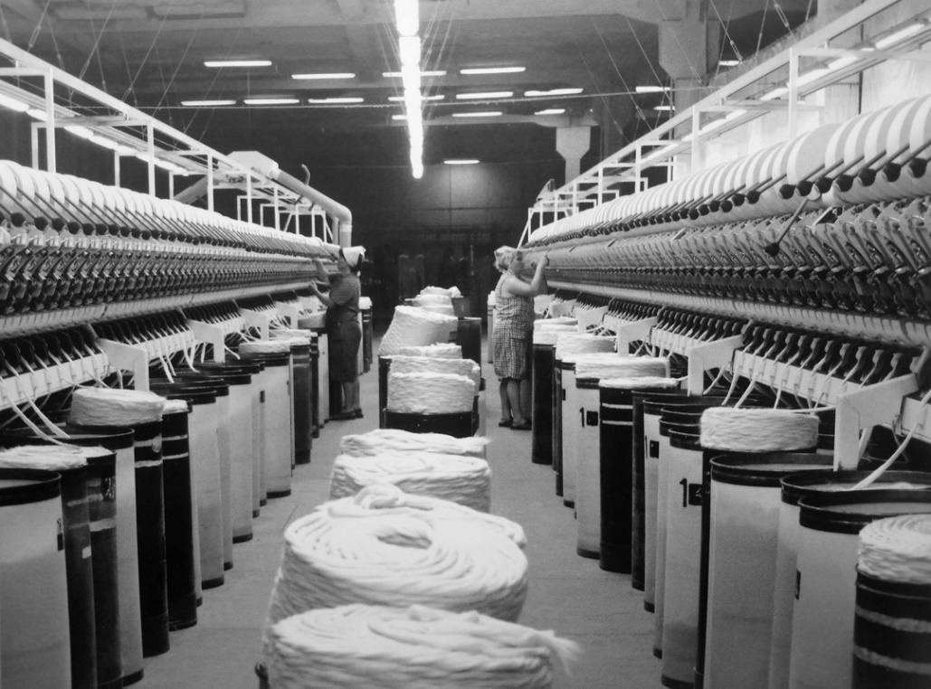
MISIÓN
Creamos los productos para un sueño sano
ESTRATEGIA DE
DESARROLLO
División de surtido de mercancías según las demandas del mercado y de los consumidores
Competitividad de la organizacion
Posición dominante en el mercado de la República de Belarús y posiciones estables en las regiones de presencia, como los mercados de la CEI y la UE
Relaciones de producción y económicas, de científicas y de construcción entre los sectores de la empresa
www.blakit.by

Slide 4
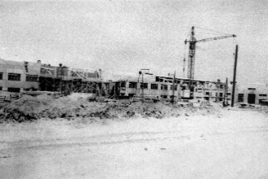
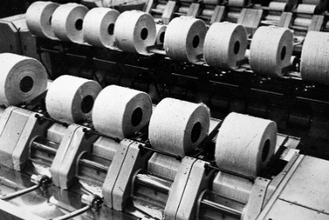
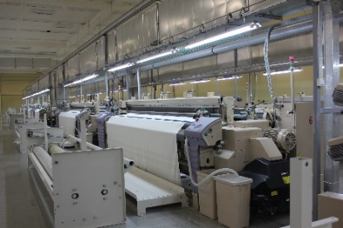
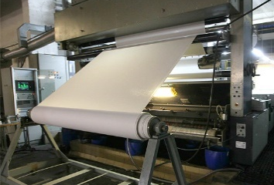
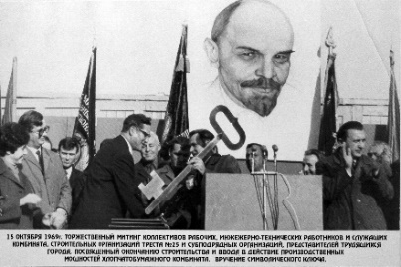
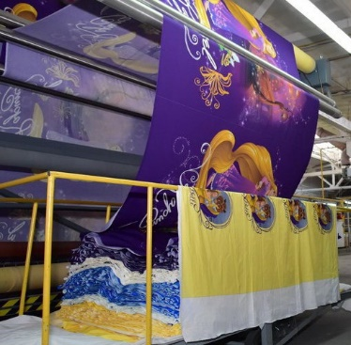
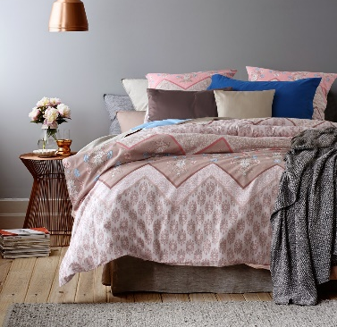
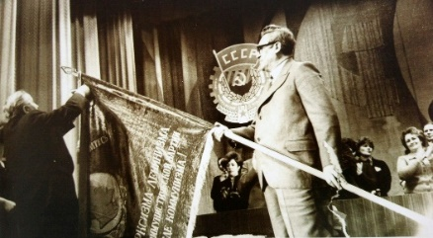
Historia
1960, junio__ _______
Construcción del combinado de algodón.
1997 – 1998__ _________
Restructuración de la asociación.
2011, diciembre _
La empresa nacional unitaria se reorganizó en la sociedad anónima abierta
2000, octubre____ ____
Se registró la empresa nacional unitaria “Asociación de Producción de Algodón de Baránovichi”.
2012 – 2015_ ___
Las fábricas principales de la asociación fueron modernizadas.
1963, diciembre _____
Se pusieron en marcha los primeros 66 mil husos de hilatura.
1969_______ ________
Se completó la puesta en servicio de las fábricas del combinado.
2017__ ________
Se introdujo y puso en marcha la máquina digital de imprimir.
2002, marzo__ _ ______
En la fábrica de acabados se instaló una máquina de impresión “Reggiani” de 12 colores, que permite imprimir tejidos de hasta 300 cm de ancho.
1970 – 1980 _____ _____________
La prosperidad del combinado. Cada día se producían 180 mil metros de tejidos. Se introdujeron nuevos equipos en todos los sectores principales.
1981_____ ________
Por completar con éxito las tareas del décimo plan quinquenal la colectividad del combinado fue premiada con el orden laboral de Bandera Roja.
2011, julio__ _______
La fábrica de confección se separó en una subdivisión separada – la fábrica de costura “Blakit”.
2015 – presente __
Producción de nuevos tipos de productos.
www.blakit.by

Slide 5
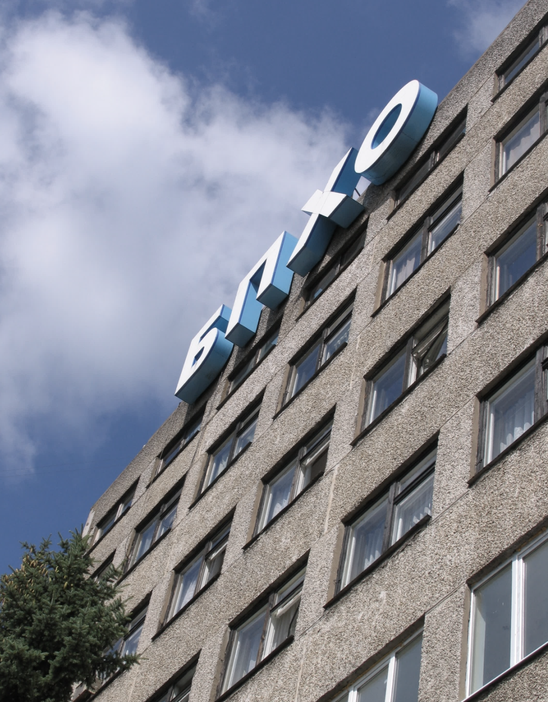
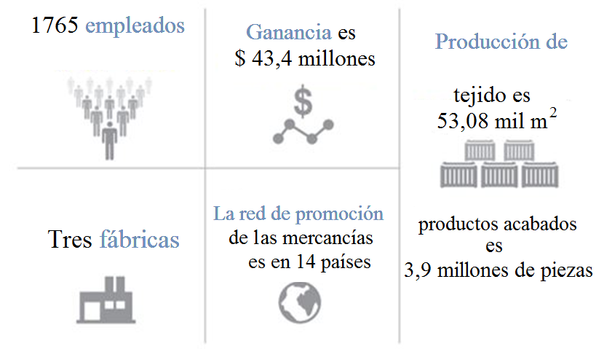
El ciclo tecnológico completo: desde procesamiento del algodón y producción de los hilados hasta puesta en venta los productos acabados.
www.blakit.by

Slide 6
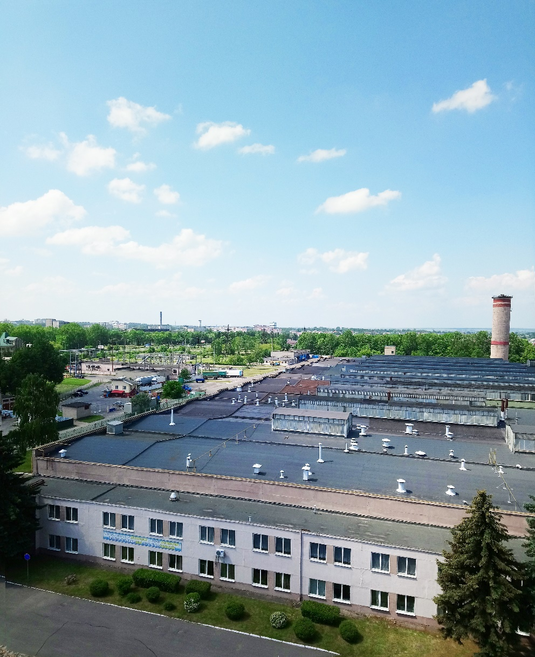
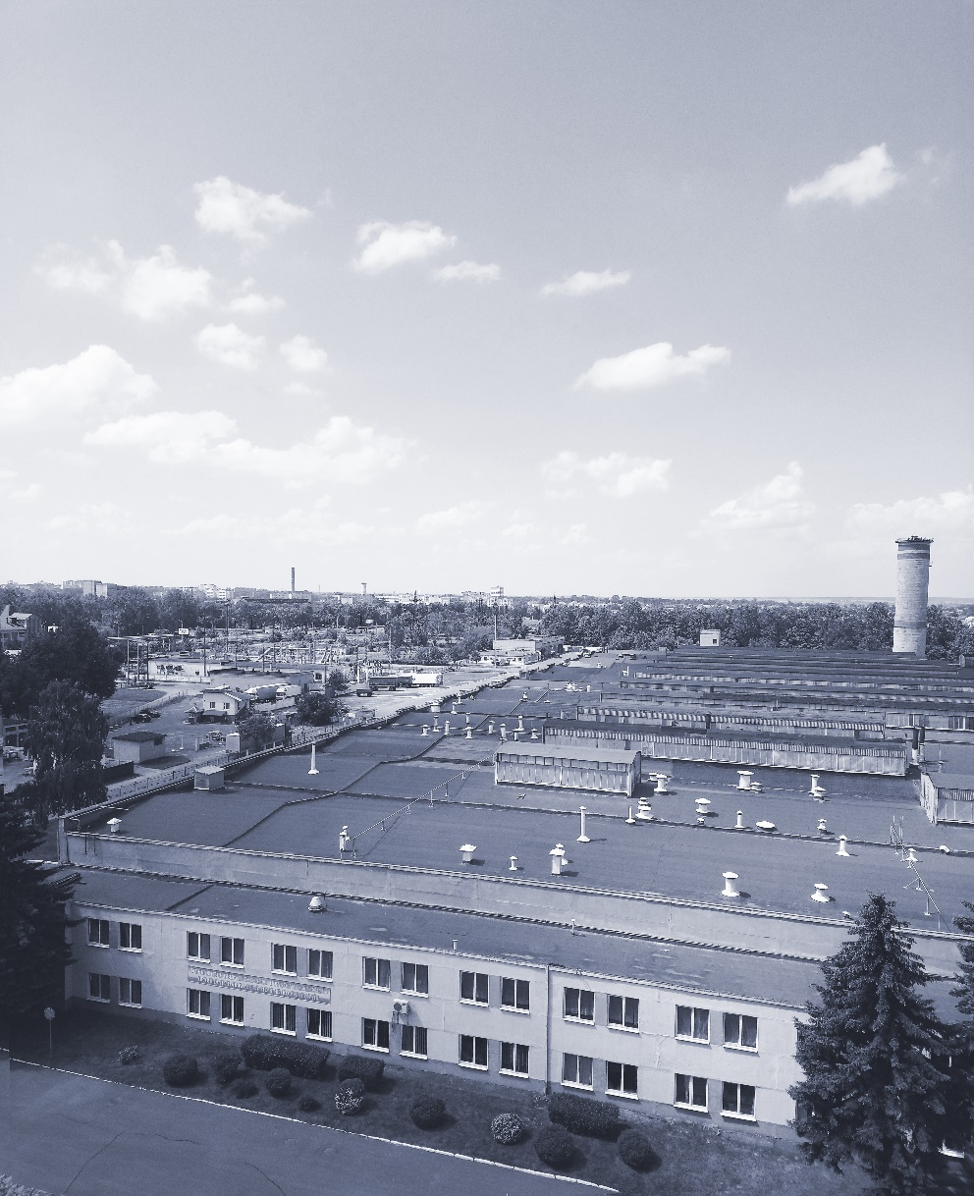
Infraestructura de Asociación de producción de algodón de Baránovichi
La fuente de energía propia
  Transporte
  línea ferroviaria propia
  ramal del ferrocarril bielorruso
  carreteras republicanas
  otras carreteras mejoradas
  Comunicación
  Red eléctrica, agua corriente, gasoducto
  Terreno
  La área de servicio del sitio industrial de la asociación es 19,1 ha
  Edificios
La fábrica de acabados, la fábrica de tejidos y la fábrica de hilados ocupan la área de 152,4 mil metros cuadrados
Y la área del edificio administrativo es 5.9 mil metros cuadrados
  Otra infraestrucrura
Los almacenes, los terminales logísticos
www.blakit.by

Slide 7




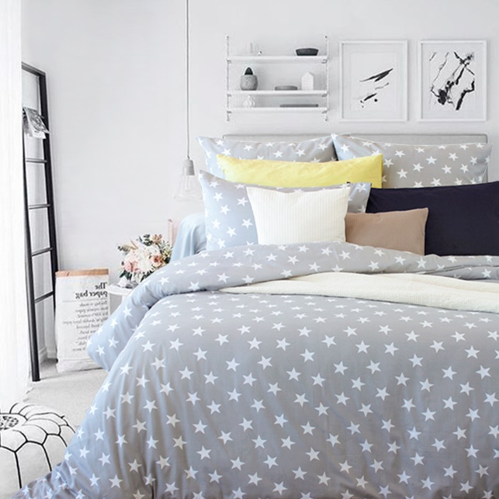



Nuestra producción
Juegos de cama (de todos los tamaños), incluso los infantiles y juveniles (fabricados con tejidos naturales de alta calidad: percal, satén, satén de Jacquard, popelina, franela, lino de algodón, etc.)
Mantelería (juegos de mesa, manteles, juegos de toallas, servilletas, guantes para el horno, delantales, etc.). Los tejidos de mantelería son repelentes al agua, al aceite y a la suciedad.
Textiles decorativos (mantas de algodón, de punto, mantas velsoft, cortinas, fundas de almohadas decorativas, fundas y cojines para sillas).
Almohadas y mantas de varios tamaños y rellenos (plumón de cisne artificial, pluma, pluma y plumón , lana), que son duraderas y de alta calidad.
Productos afelpados (toallas, sábanas).
Tejidos de diferente estructura y grado de procesamiento para los juegos de cama y mantelería, ropa especial, utensilios de cocina y otras necesidades del comprador.
Materiales médicos (gasas, vendas, ropa especial).
www.blakit.by

Slide 8


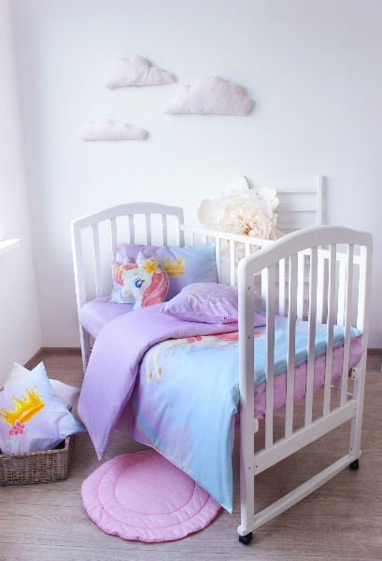
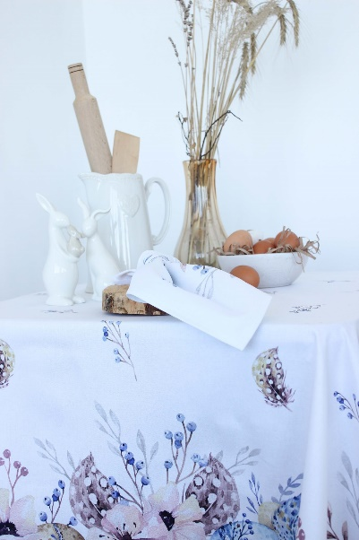
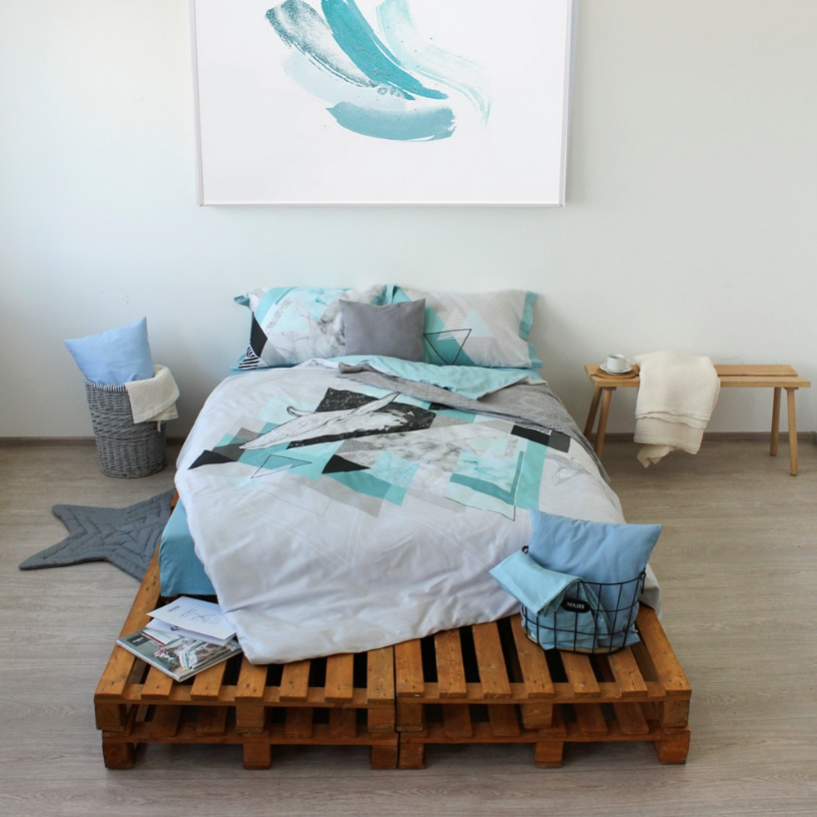
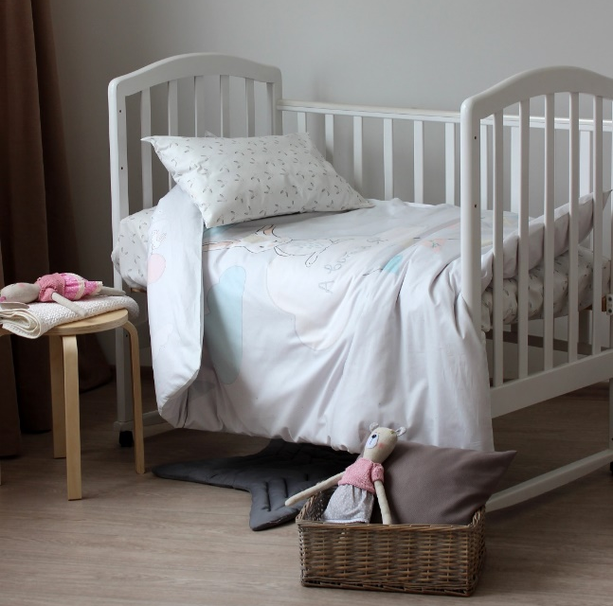
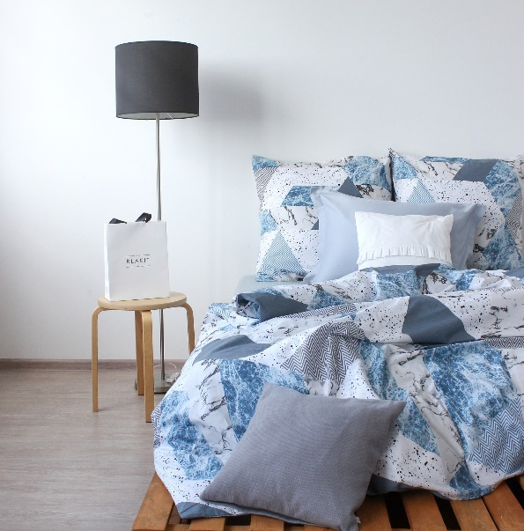
Nuestras marcas
www.blakit.by

Slide 9
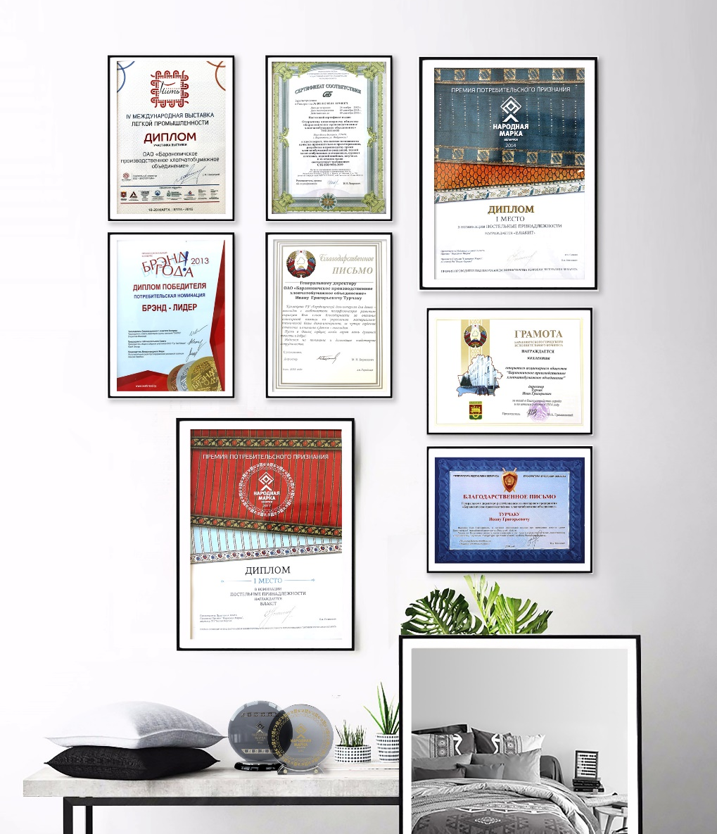






Garantía de calidad
Asociación de producción de algodón de Baránovichi presenta colecciones de textiles caseros
Marca «Паўлiнка», Marca «Блакiт», Marca «Kids».
Marca «Блакiт» es el ganador de los prestigiosos concursos republicanos, como:
«Marca del Año 2017»
«Marca Popular 2017»
«Marca Popular 2018»
«Marca Popular 2019»
«Los mejores productos de la República de Belarús 2019»
«Marca del Año 2020»
«Marca del Año 2021»
Marca «Блакiт» es el líder entre los textiles caseros en el mercado bielorruso.
www.blakit.by

Slide 10
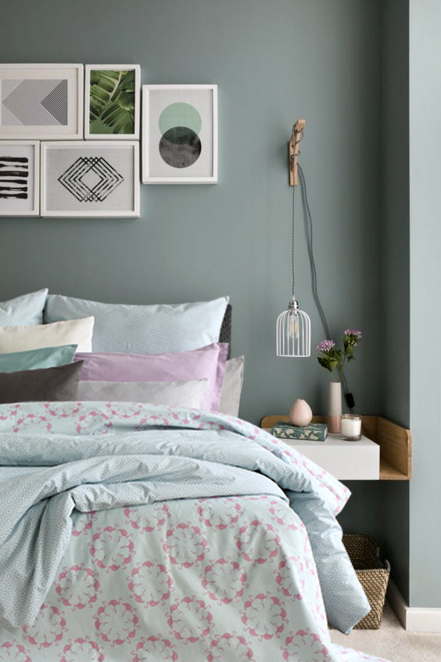

Контакты
Centro de llamadas: +375 29 6106712
Departamento de Ventas:+375 163 640530
Departamento de mercadotecnia+375 163 477532
Departamento de Relaciones Económicas Exteriores:
+375 163 477516
e-mail: contakt_center.blakit@mail.ru
225410, La República de Belarús, Brest región, Baránovichi, Fabríchnaya calle, 7
www.blakit.by

